Slide 1
Volley library Oleh Kelompok 2:
Chandra Gunawan
Dzaki M Fikri A
Farzan Argani
Firhan Abdurrahman G
Haikal Azhar
Ibham Bathsyi H

Slide 2
Ringkasan
Volley adalah library HTTP yang mempermudah dan, yang terpenting, mempercepat networking untuk aplikasi Android.
Volley adalah pustaka jaringan yang dikembangkan oleh Google dan diperkenalkan selama Google I/O 2013. Ini dikembangkan karena ketiadaan, di Android SDK, dari kelas jaringan yang mampu bekerja tanpa mengganggu pengalaman pengguna.

Slide 3
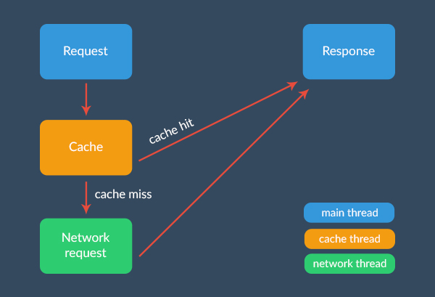
Volley bekerja pada tiga level berbeda dengan setiap level beroperasi pada utasnya sendiri.

Slide 4
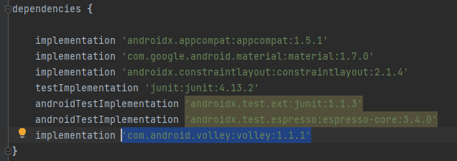
Tambahkan dependensi volley ke file build.gradle

Slide 5
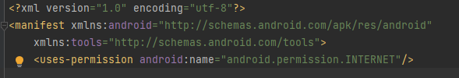
Menambahkan permission INTERNET pada Androidmanifest.xml

Slide 6
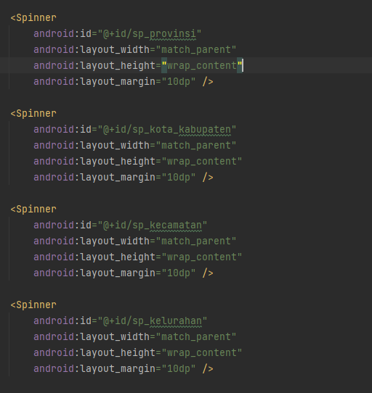
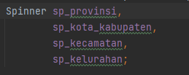
Membuat spinner untuk menampilkan hasil dari API

Slide 7
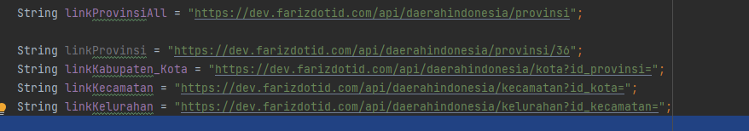
Menambahkan string

Slide 8
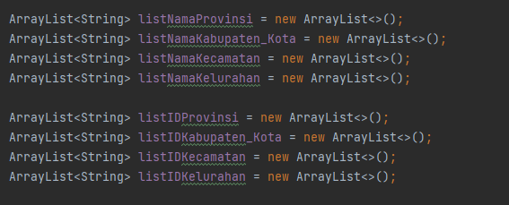

Slide 9
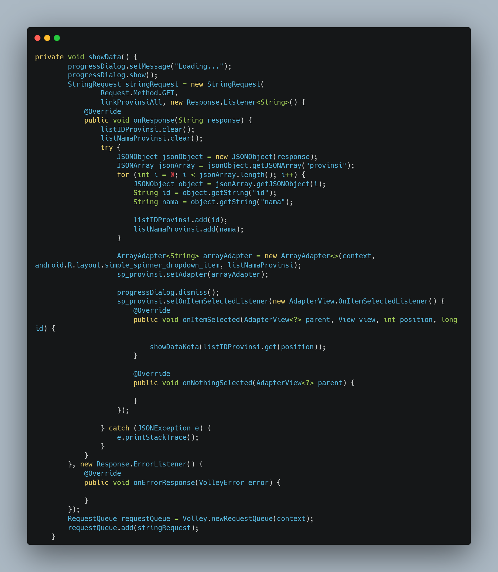
Menampilkan data

Slide 10
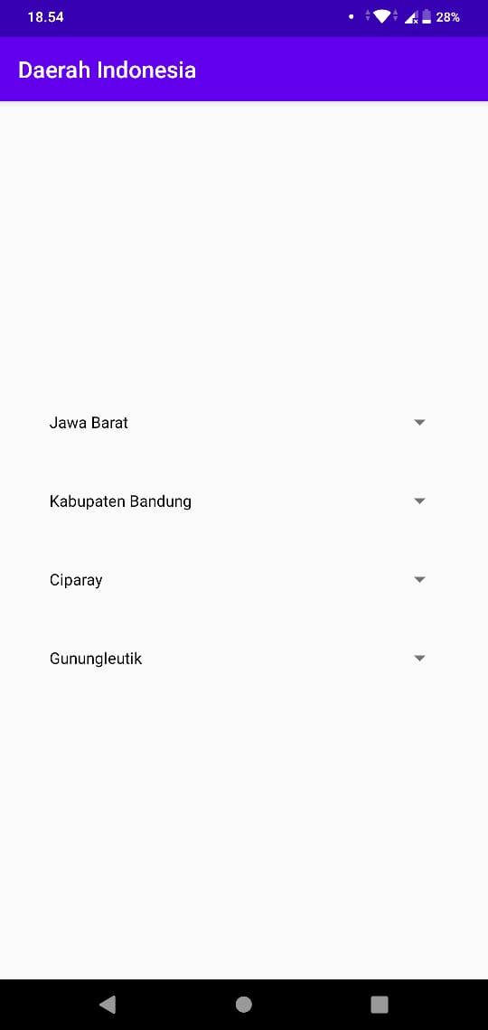
Contoh penggunaan API daerah Indonesia
Link API : klik

